Slide 1
尾递归及 快排栈空间消耗
谢乃容
171860649

Slide 2
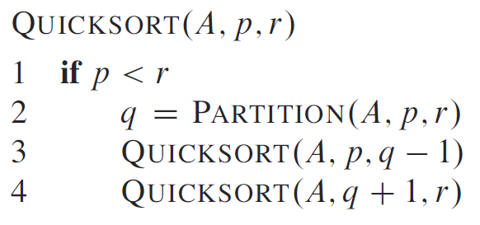
读题
教材中给出的快排算法包含了两个对其自身的调用

Slide 3
读题
但第二个调用不是必须的
我们可以通过尾递归来使用循环结构代替他

Slide 4
尾调用与尾递归
尾调用: 函数的返回值是函数调用的另一个函数的返回值
尾递归: 函数的尾调用所调用的函数是自身

Slide 5
尾递归优化

Slide 6
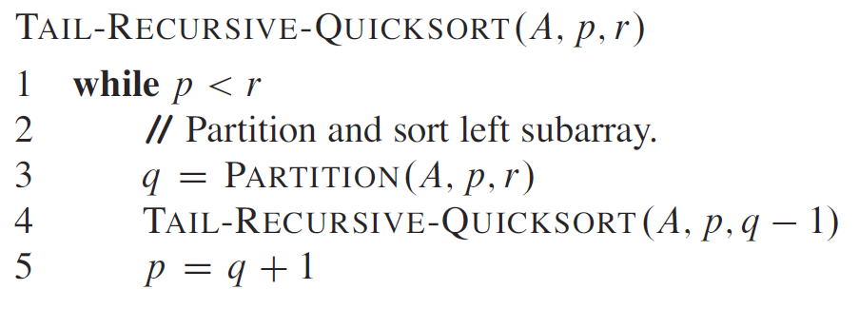
读题
但第二个调用不是必须的
我们可以通过尾递归来使用循环结构代替他
( 好的编译器都会自动优化它 )
考虑如下代码, 它模拟了尾递归过程

Slide 7
读题
( 1 ) 证明其正确性

Slide 8
直观
p
q
r

Slide 9
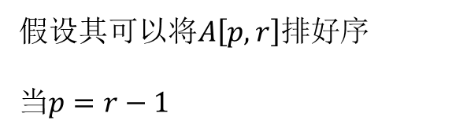
思路1: 部分正确性
假设其可以将$A\left[p,r\right]排好序$
当$p=r−1$

Slide 10
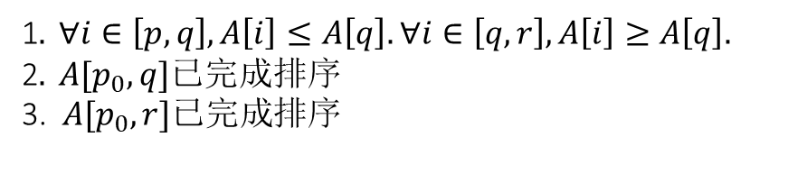

思路1: 部分正确性
$$p_{0}=p$$
1
2
3
1$. ∀i∈\left[p, q\right], A\left[i\right]≤A\left[q\right].∀i∈\left[q, r\right], A\left[i\right]≥A\left[q\right].$
2$. A[p_{0}, q]$已完成排序
3. $A[p_{0}, r]已完成排序$

Slide 11

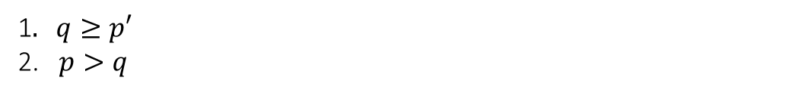
思路1: 可终止
$$p^{′}=p$$
1
2
1$. q≥p′$
2. $p>q$

Slide 12
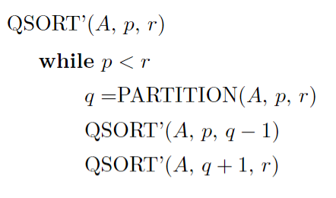
思路2: 等效

Slide 13
问题
编译器在执行递归时, 使用栈来储存相关信息, 包括每个调用的参数、临时变量等. 每次调用一次, 它的信息被push入栈, 结束反回时又被pop出栈.

Slide 14
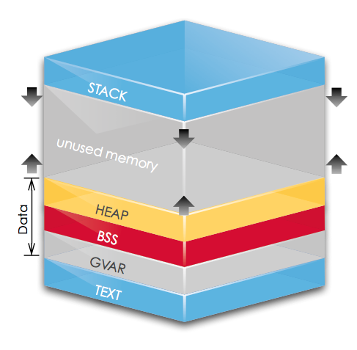
栈结构
栈是程序储存数据的一种结构
0x01F63CAE
0x00D51870

Slide 15
概念补充: 如何定位一个栈
帧
内存增长方向
栈增长方向
帧
EBP
栈帧基址
帧
ESP
栈顶

Slide 16
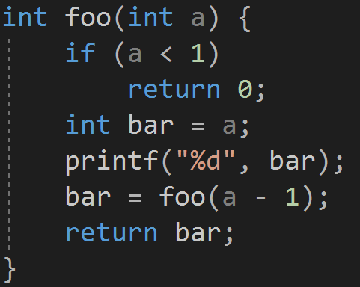
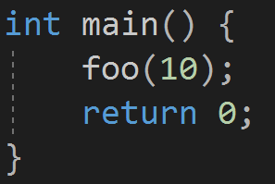
利用反汇编探究 函数调用中的栈操作

Slide 17
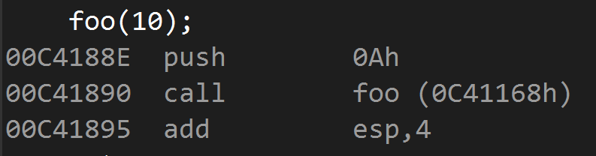
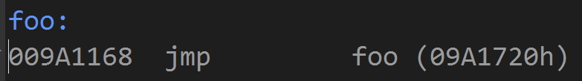
调用foo(10)
将10(参数)压入栈
调用foo
实际上调用过程中通过一个跳板

Slide 18
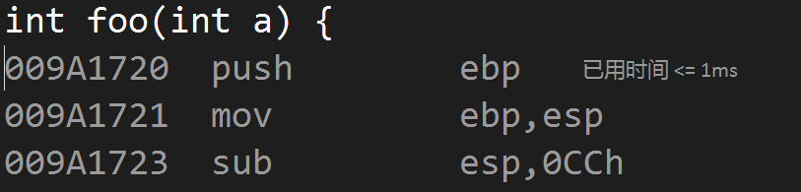
进入foo
将EBP(上个栈的栈底指针数值)push入栈(此时因esp时刻指向栈顶, esp+=4)
将EBP赋值为ESP(上个栈的栈顶指针), 此时EBP的含义变成了新的栈的栈底
将ESP减去0CCh(即16位的CC, 204). 即栈顶增长, 当前栈增大了204

Slide 19

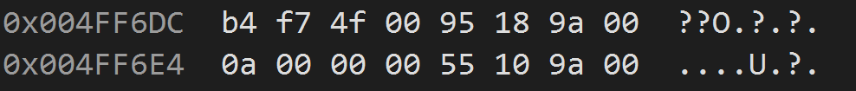
EBP
栈增长方向
10
10
EBP
10
EBP_0
ESP
EBP_0
ESP

Slide 20
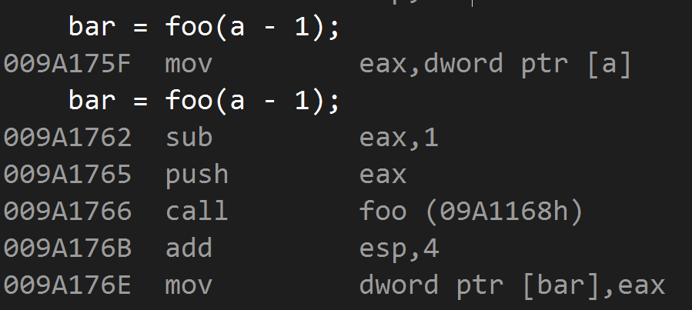
foo调用自身

Slide 21
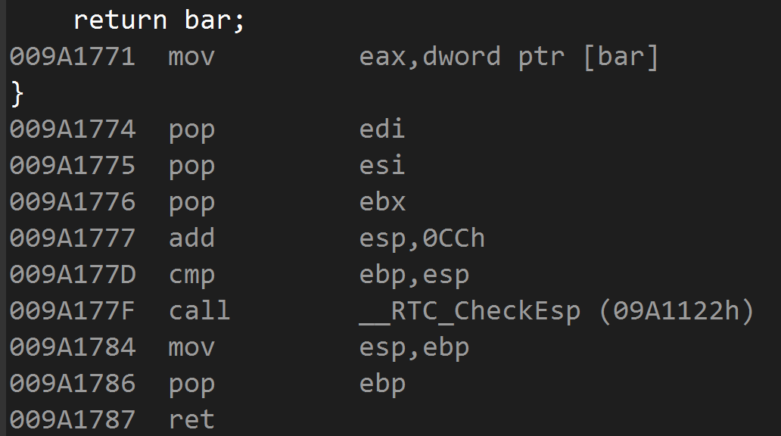
foo返回时他在做什么

Slide 22
10
10
内存地址增长方向
栈增长方向
EBP
EBP
EBP_0
EBP_0
ESP
ESP

Slide 23
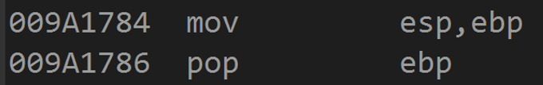
EBP
10
10
10
EBP
EBP
ESP
ESP
EBP_0
EBP_0
ESP

Slide 24
调用者将参数清出栈帧(__cdecl方式)
EBP
EBP
ESP
10
10
ESP

Slide 25
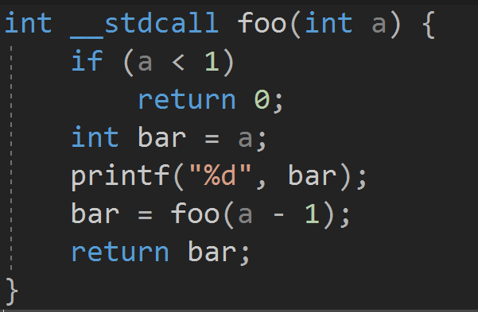
__stdcall方式

Slide 26
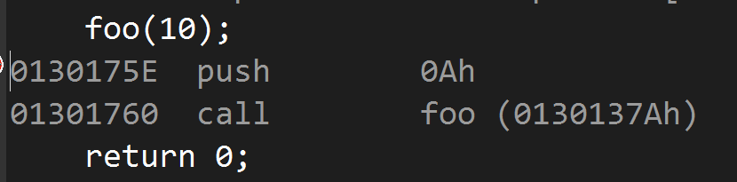
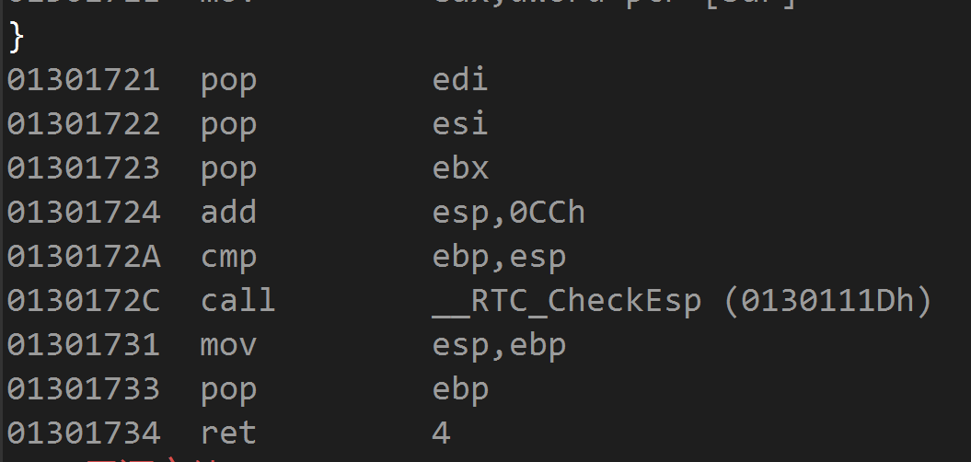
被调用者将参数清出栈帧

Slide 27
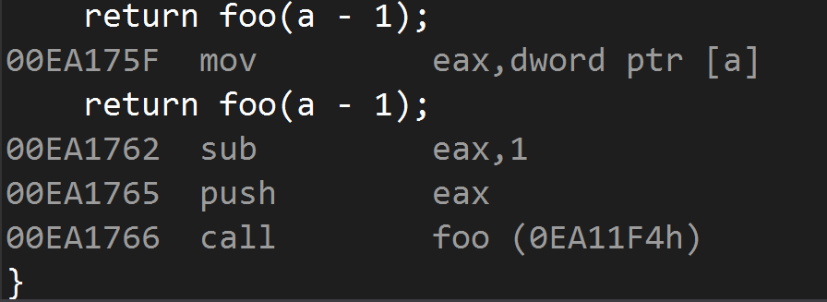
无尾递归优化

Slide 28
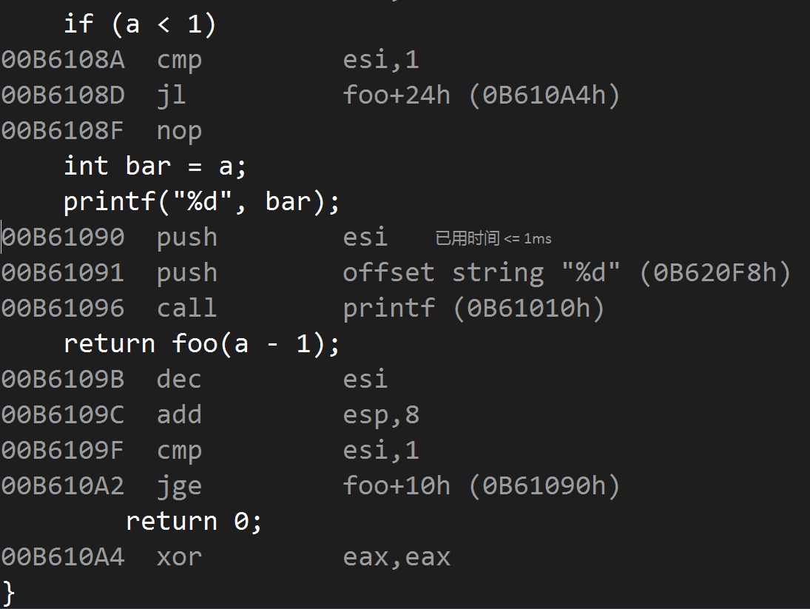
尾递归优化后

Slide 29
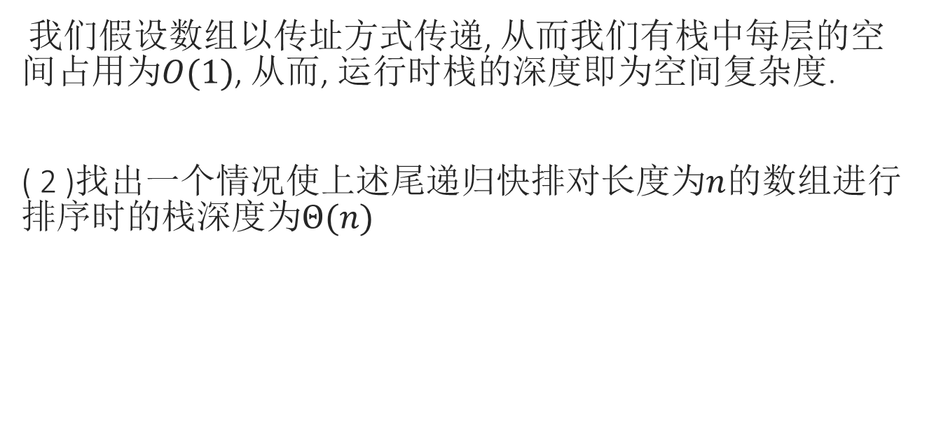
问题
我们假设数组以传址方式传递, 从而我们有栈中每层的空间占用为$O(1)$, 从而, 运行时栈的深度即为空间复杂度.
( 2 )找出一个情况使上述尾递归快排对长度为$n$的数组进行排序时的栈深度为$Θ(n)$

Slide 30
分析

Slide 31
递归树
1,n
1,n-1
1,3
1,2

Slide 32
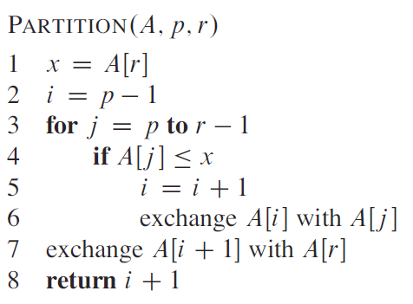
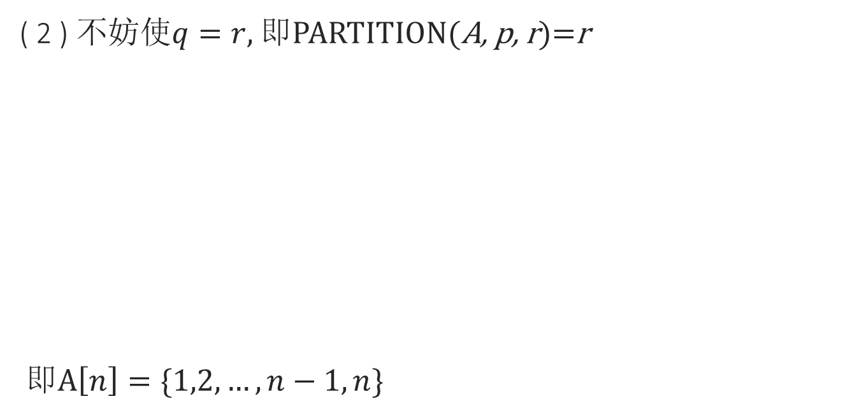
解答
( 2 ) 不妨使$q=r,$即PARTITION(A, p, r)=r
即$A\left[n\right]=\{1,2,…,n−1,n\}$

Slide 33

问题
( 3 )在保持$O(log{n})的$期望时间复杂度的前提下优化上述算法, 使其最坏情况的栈深度为$Θ(\log{n})$

Slide 34
分析
我们不妨使递归树尽可能地”矮胖”, 那么不妨在每次调用递归时判断一下, 对较小的子数组进行递归处理.

Slide 35
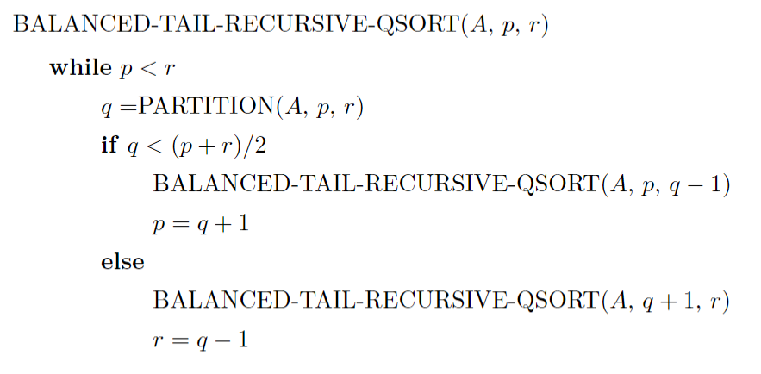
解答

Slide 36
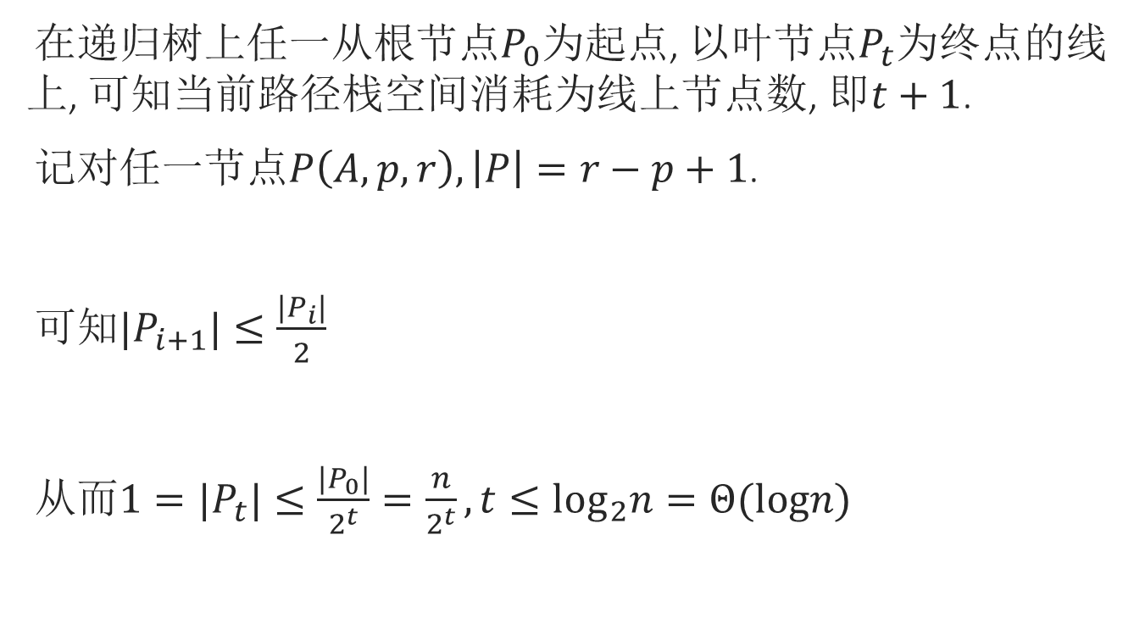
最坏空间复杂度
在递归树上任一从根节点$P_{0}$为起点, 以叶节点$P_{t}$为终点的线上, 可知当前路径栈空间消耗为线上节点数, 即$t+1$.
记对任一节点$P\left(A,p,r\right),\left|P\right|=r−p+1$.
可知${|P}_{i+1}|≤\frac{{|P}_{i}|}{2}$
从而${1=|P}_{t}|≤\frac{{|P}_{0}|}{2^{t}}=\frac{n}{2^{t}}, t≤\log_{2}n=Θ(logn)$

Slide 37
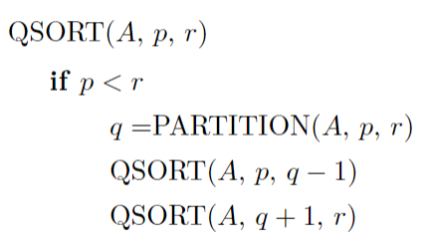
期望时间复杂度
其和快排是等效的, 故期望时间复杂度也一样

